Slide 1

Elágazó utasítás
if, elif, else

Slide 2
Felépítés
if feltétel1: #mindig kell :
# Ez a kód fut, ha feltétel1 igaz #a feltétel után egy tabulátorral bentebb kezdjük
elif feltétel2:
# Ez a kód fut, ha feltétel1 hamis, de feltétel2 igaz
else:
# Ez a kód fut, ha az összes fenti feltétel hamis

Slide 3
Pl:
x = 20
if x < 10:
print("Az x kisebb, mint 10.")
elif x < 30:
print("Az x 10 és 30 között van.")
else:
print("Az x nagyobb vagy egyenlő, mint 30.")

Slide 4
Logikai operátorok: and, or, not
x = 15
if x > 10 and x < 20:
print("Az x 10 és 20 között van.")
Logikai operátorok:
• and: igazat ad, ha mindkét operandusa igaz, különben hamis
• or: igazat ad, ha legalább az egyik operandusa igaz, különben hamis
• not: ha az operandusa igaz, akkor hamisat, különben igazat ad

Slide 5
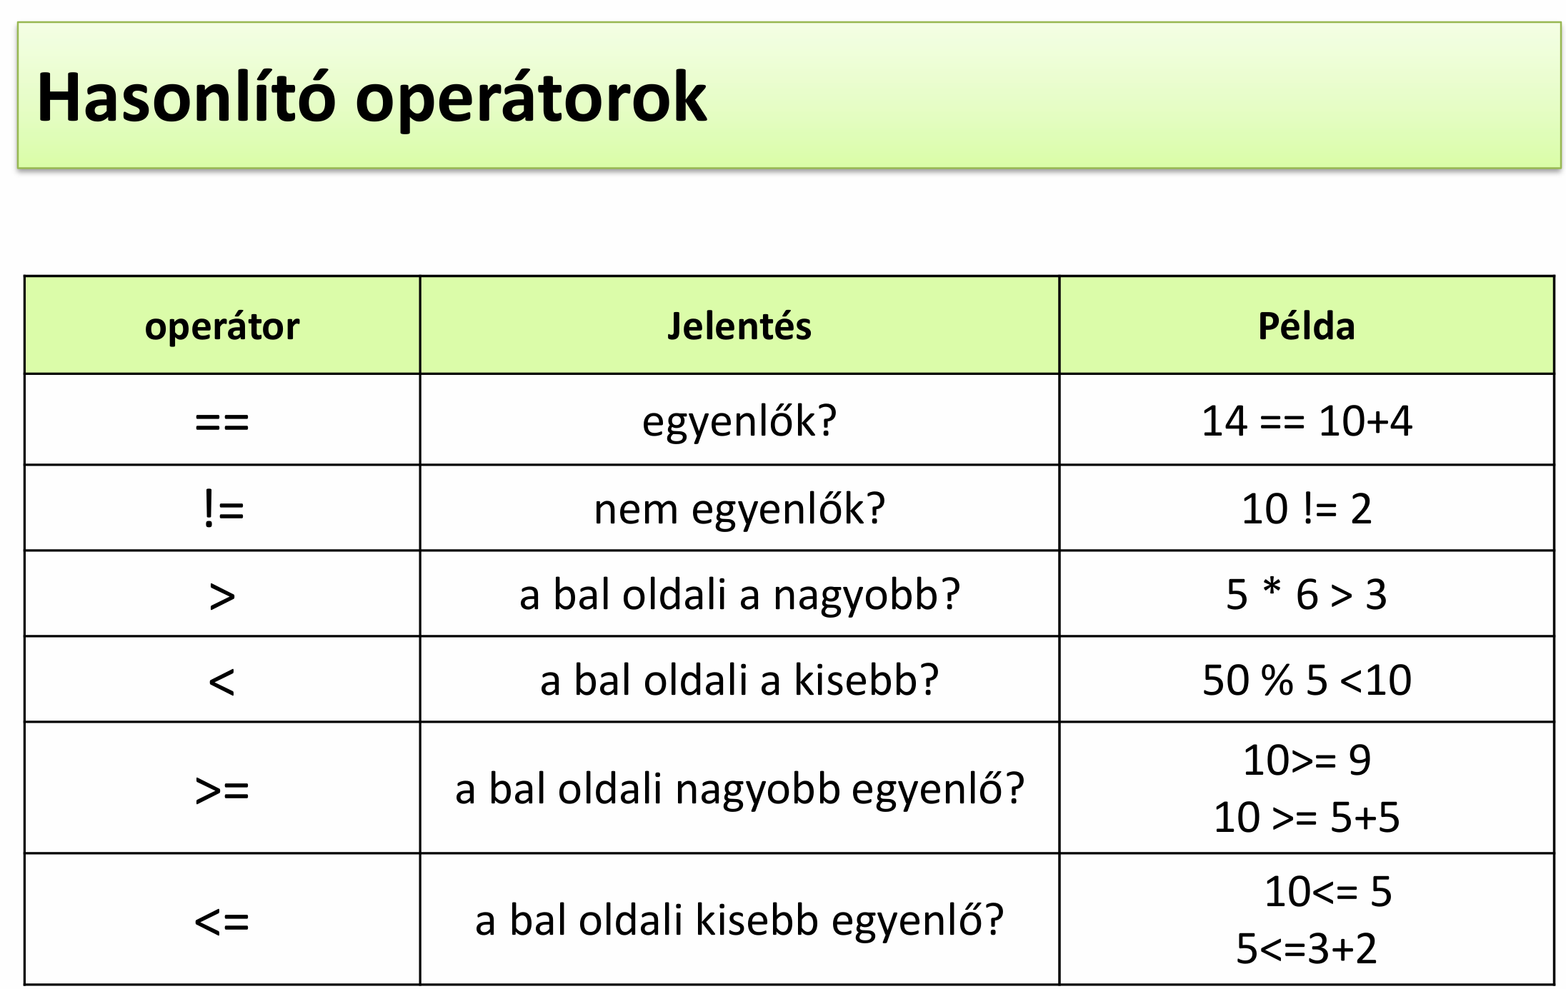

Slide 6
Feladat
Kérjük be a felhasználótól a téglalap oldalait, ha negatív értéket ad, írjuk ki, hogy hibás érték, ha pozitív akkor számoljuk a területét és a kerületét is.
T= a*b K= 2*(a+b)
A menzán az egész adag étel 1290Ft, a fél adag 960Ft.
Olvasd be, hogy milyen adagot kér a fogyasztó, és jelenítsd meg az árat. ”egész” , ”fél”

Slide 7
Feladat
Egy bank háromféle számlacsomagot ajánl: Junior, Basic és Prémium.
Ha a felhasználó ”Junior” akkor ingyenes a szolgáltatás.
Ha a felhasználó ”Basic” akkor havonta 1000Ft a szolgáltatás.
Ha a felhasználó ”Prémium” akkor havonta 750Ft a szolgáltatás.
Írjuk egy programot, ami kiszámolja, hogy különböző csomagoknak mennyi az éves költsége.

Slide 8
Feladat
Készíts programot, mely kiírja egy focimeccs eredményét:
Olvasd be a hazai csapat által rúgott gólok számát.
Olvasd be a vendég csapat által rúgott számát.
Írd ki, hogy a hazai csapat nyert, vesztett vagy döntetlent ért-e el.

Slide 9
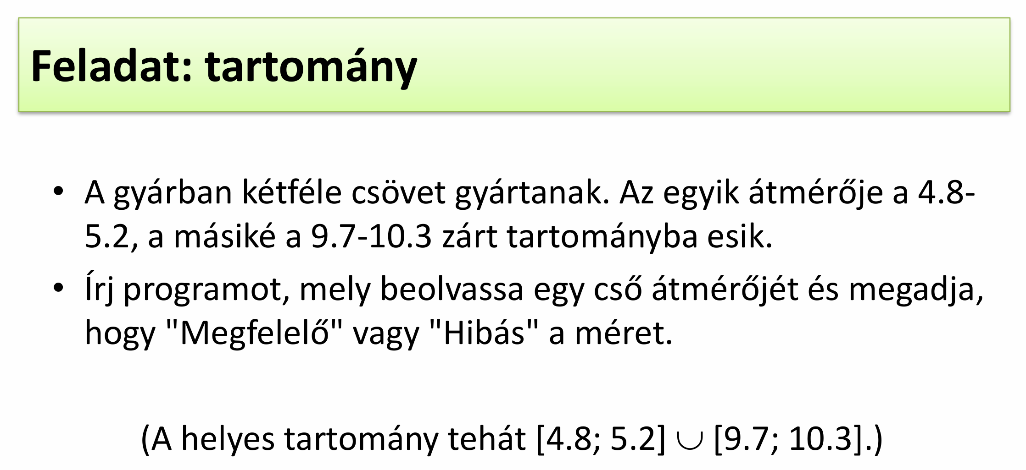

Slide 10
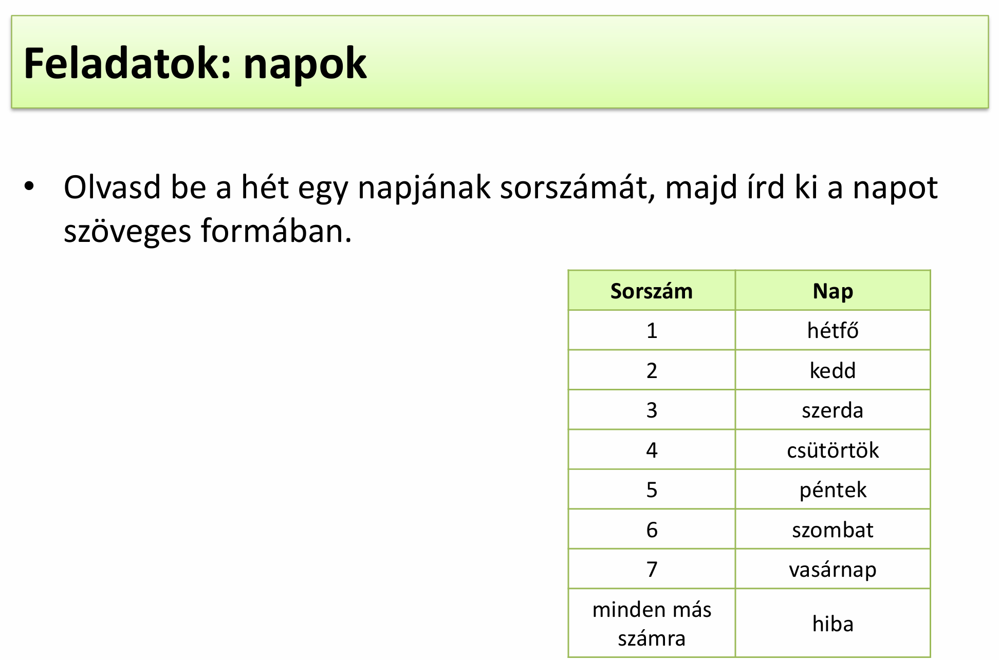

Slide 11
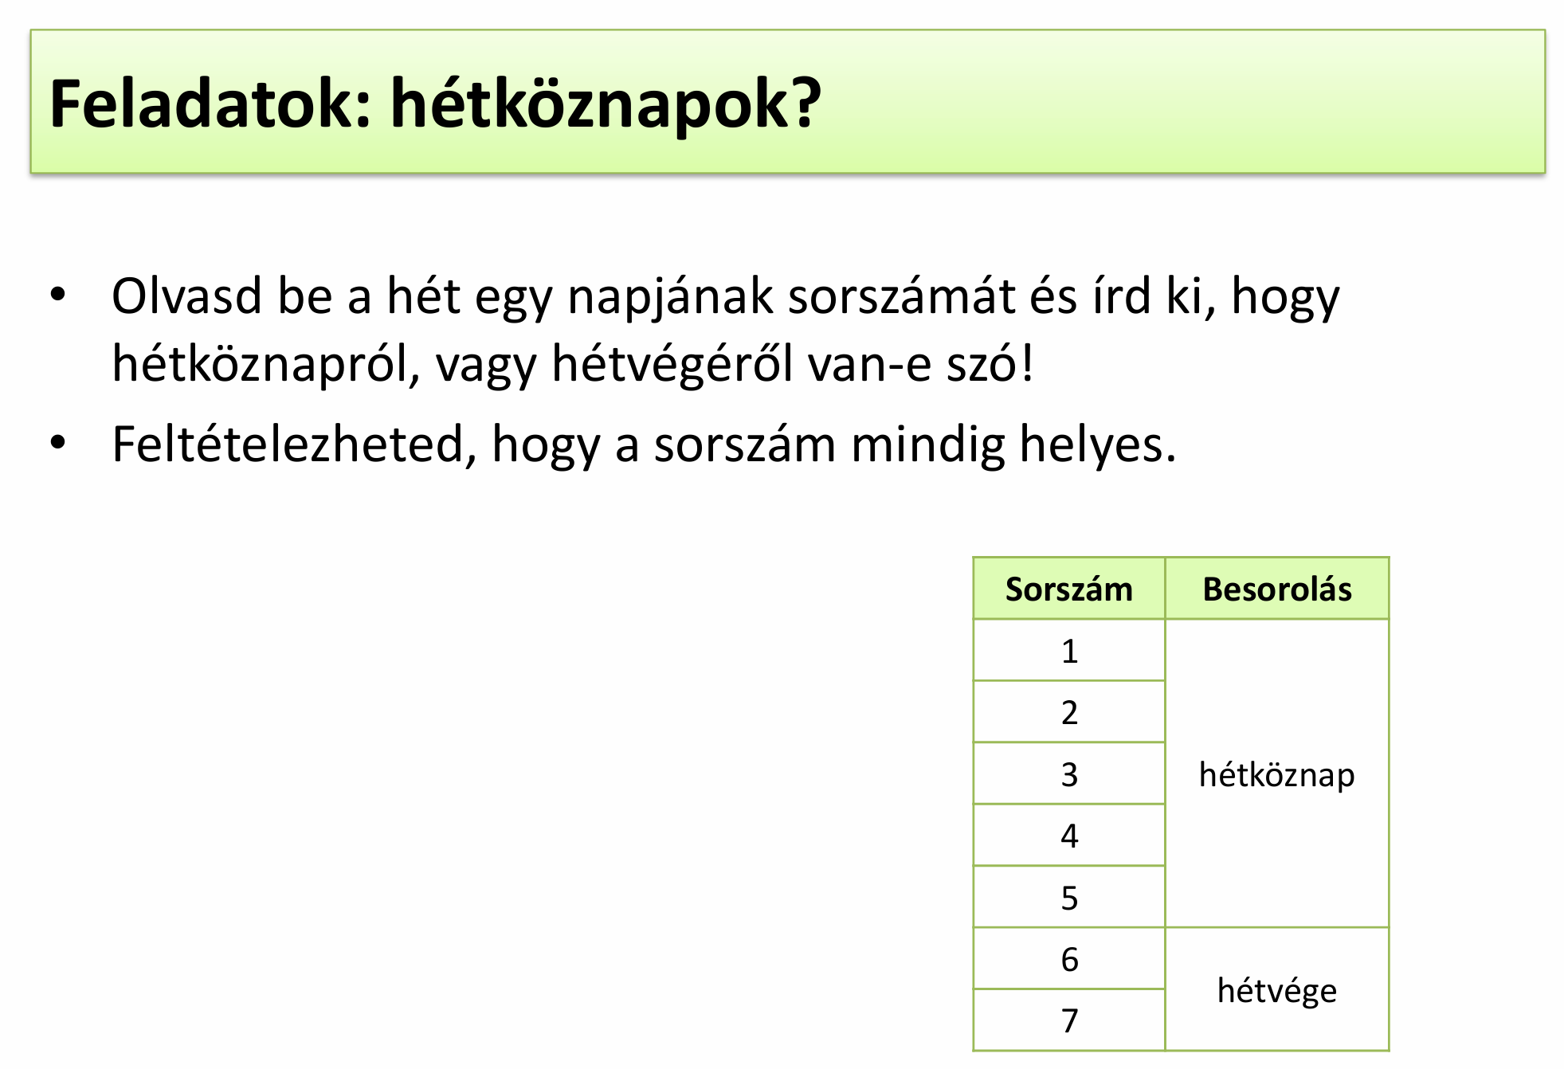

Slide 12
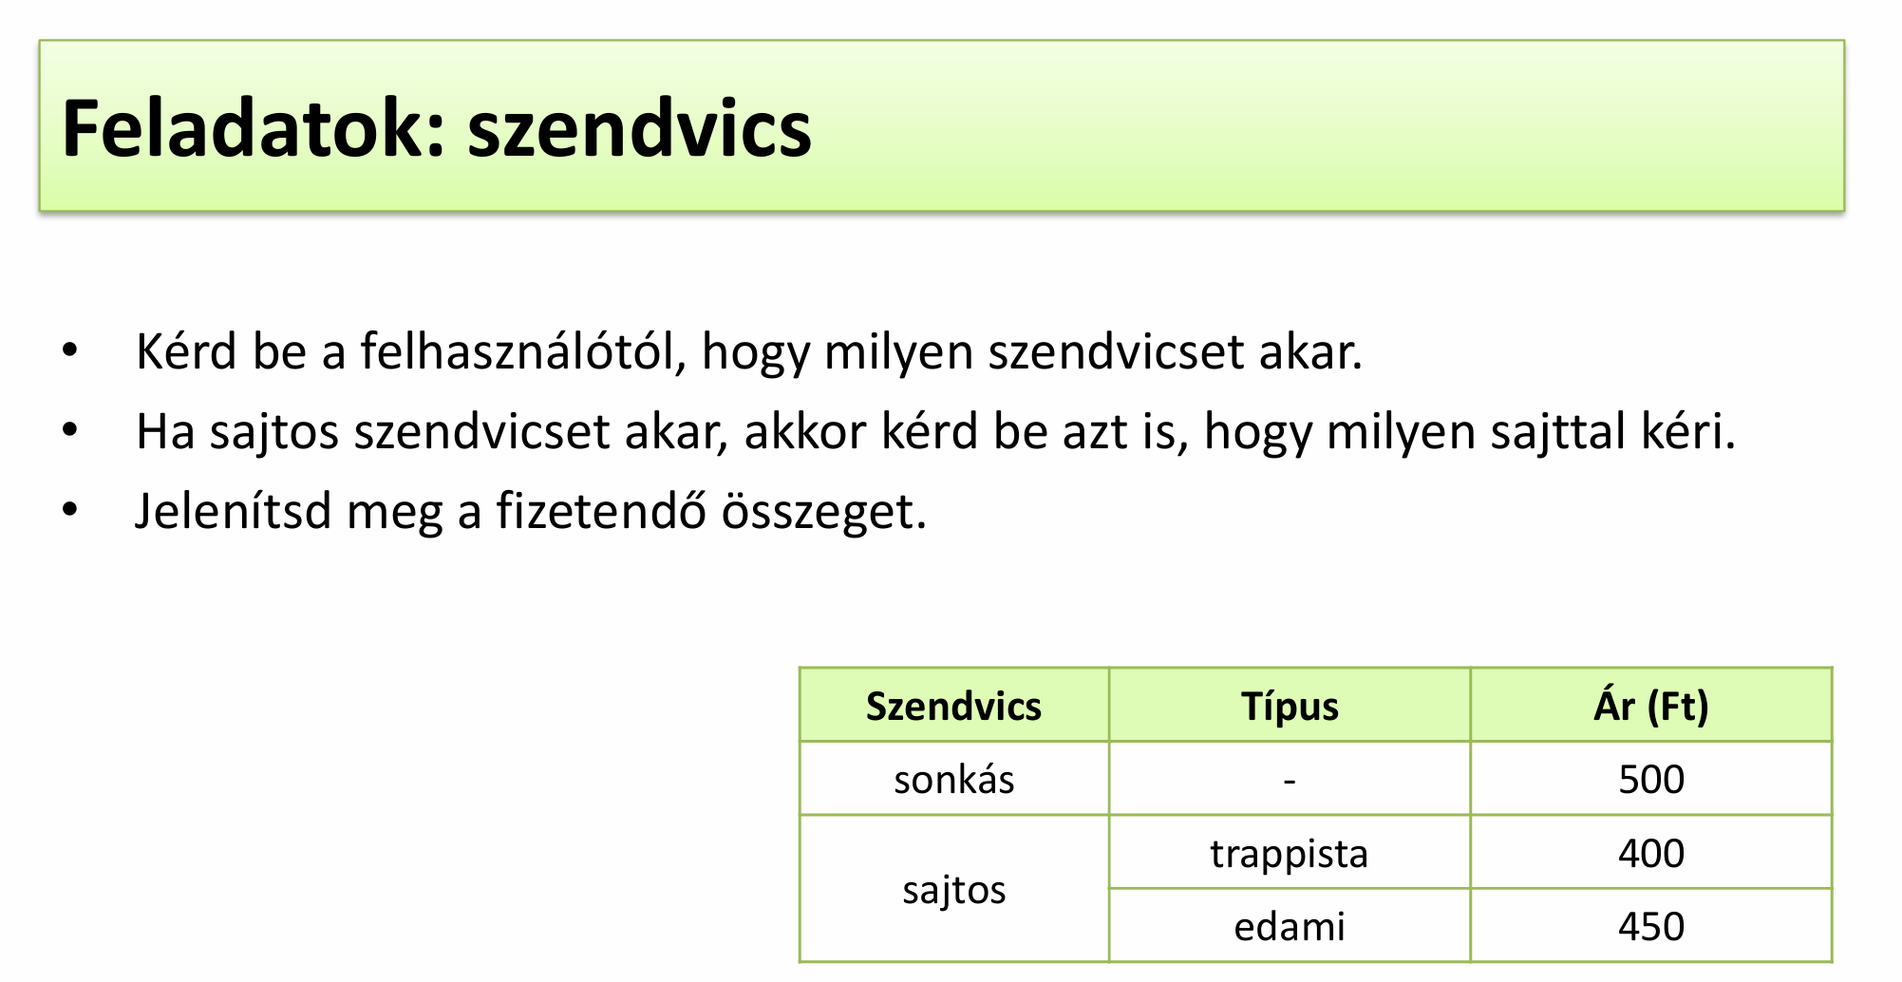

Slide 13
